Slide 1
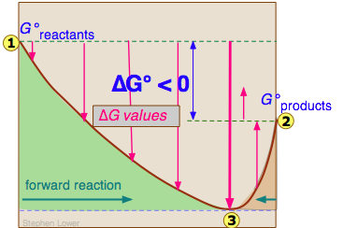
C4660: Základy fyzikální chemie
Část 1: Chemická termodynamika
Gibbsova volná energie, G
0 Rozsah reakce 1
8 přednášek: Markéta Munzarová, A12/327, marketa@chemi.muni.cz

Slide 2
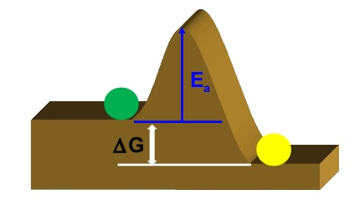
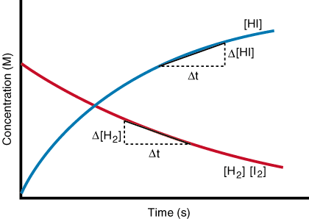
C4660: Základy fyzikální chemie
Část 2: Chemická kinetika
4 přednášky: Dominik Heger, A8/218, hegerd@chemi.muni.cz

Slide 3
C3150: Základy FCH – seminář
Cvičící: Hugo Semrád, Jakub Stošek, & Dominik Heger
Forma : Řešení úloh s využitím tabule
Organizační pokyny a požadavky k zápočtu: Zaslány emailem

Slide 4

ZK: písemná na 100 minut, otevřené otázky a úlohy
Porozumění souvislostem
Řešení problémových úloh,
čtení grafů
Procvičování zákonů
a pojmů
Klíčová otázka: WOHER weiß ich das?

Slide 5
Nejčastější omyly
O1: Není potřeba chodit na přednášky, vše je v ISu.
O2: Učebnice není potřeba. A stejně ji neseženu.
Fyzikální chemie / Peter Atkins, Julio de Paula; [VŠCHT, Praha] | 2013 | Knihovna univ. kampusu( 98/ 48)
Fyzikálna chémia. (Časť 1-3) / P.W. Atkins; [STU Bratislava] | 1999 | Knihovna univ. kampusu( 14/ 3)
Atkins’ physical chemistry / Peter Atkins, Julio de Paula. | 2002 | Knihovna univ. kampusu( 23/ 2)
Atkins’ physical chemistry / Peter Atkins, Julio de Paula | 2010 | Knihovna univ. kampusu( 16/ 3)

Slide 6
Kapitola 1
Vlastnosti plynů
Literatura: Peter W. Atkins, Julio de Paula: Fyzikální chemie
Část 1: Rovnováha, Kapitola 1
( Part 1: Equilibrium, Chapter 1 )

Slide 7
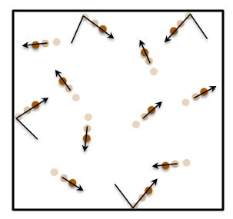
1.1 Ideální plyn
Plyn je nejjednodušší skupenství. V jakém smyslu?

Slide 8
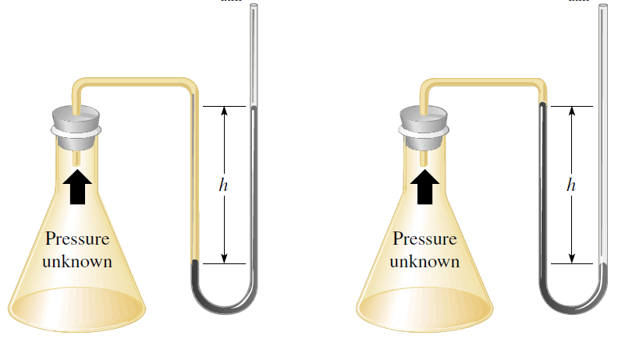
1.1.1.1 Tlak
Definice tlaku
Jednotky tlaku
p_{atm}
p_{atm}
p_{atm}
(a)
(b)
Hg
Hg

Slide 9
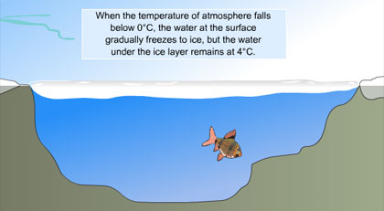
1.1.1.3 Teplota
Definice velmi obtížná.
Led ↔ vlhký vzduch
v rovnováze
- žádná (de)sublimace
Led ↔ voda v rovnováze
- žádné tání ani zamrzání
Díra v ledu ...
nedojde k odpařování
ani kondenzaci vody!

Slide 10
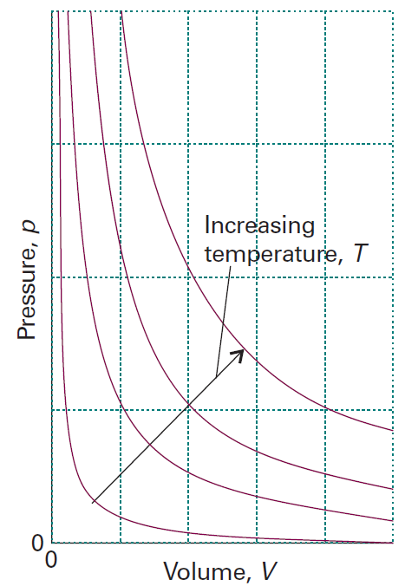
1.1.2.1 Zákony ideálního plynu
A. Boyleův zákon
Formulován 1662 na základě pokusů se vzduchem (1662).
IZOTERMY

Slide 11
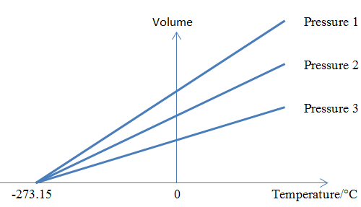
B. Charlesův zákon
IZOBARY
Objem (litry)
Formulován J. Charlesem 1780, publikován 1802 J. L. Guy Lussacem
Naznačuje existenci určité T, při níž by (při ideálním chování)
měl objem libovolného plynu klesnout na 0 (nastane to?)

Slide 12
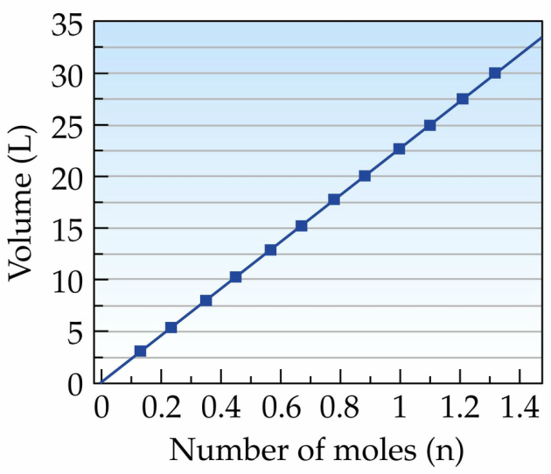
C. Avogadrův princip
Při tlaku p=100kPa a T-298 K

Slide 13
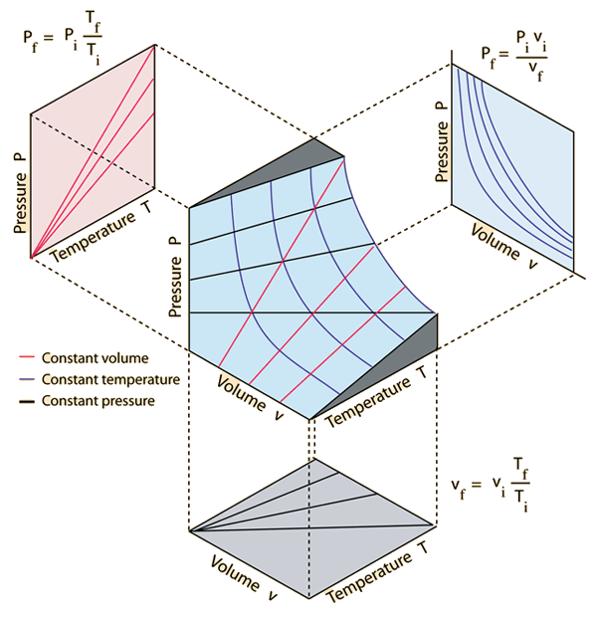
D. Stavová rovnice ideálního plynu
Tlak p
Tlak p
Teplota T
Objem V
Tlak p
Objem V
Teplota T
Objem V
Teplota T

Slide 14
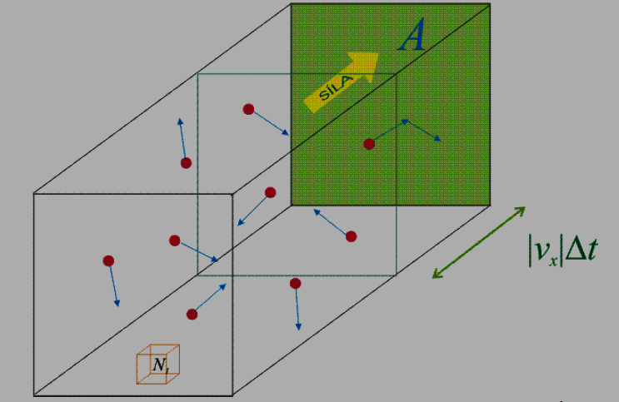
1.1.2.2 Kinetický model plynu

Slide 15
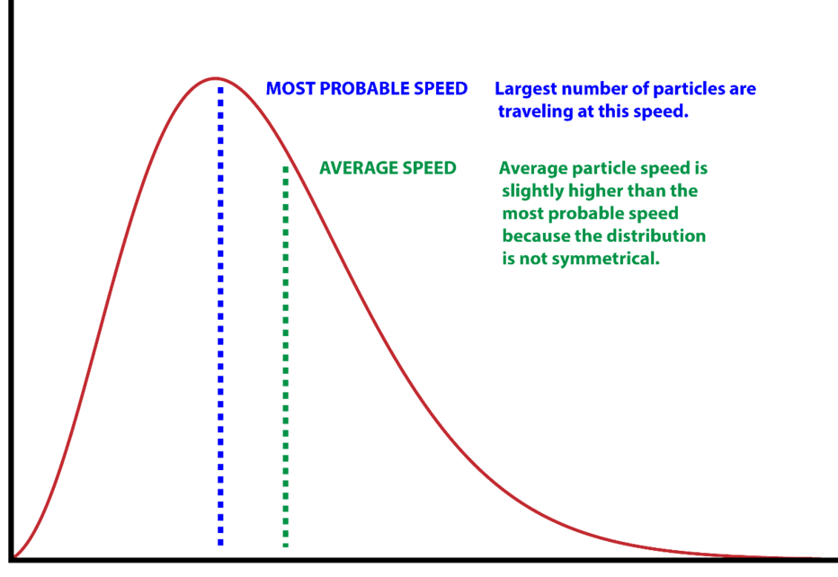
Pojem „střední kvadratická rychlost molekul“, c
Nejpravděpodobnější rychlost
Střední rychlost
Relativní počet molekul
Střední kvadratická rychlost
Rychlost

Slide 16
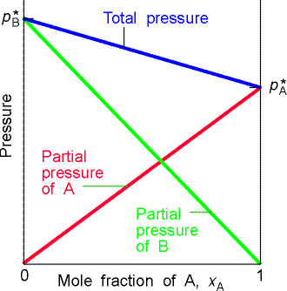
1.1.2.3 Směsi plynů
Definice parciálního tlaku
Definice molárního zlomku
Daltonův zákon parciálních tlaků

Slide 17
1.2 Reálné plyny
1.2.1 Interakce mezi molekulami

Slide 18
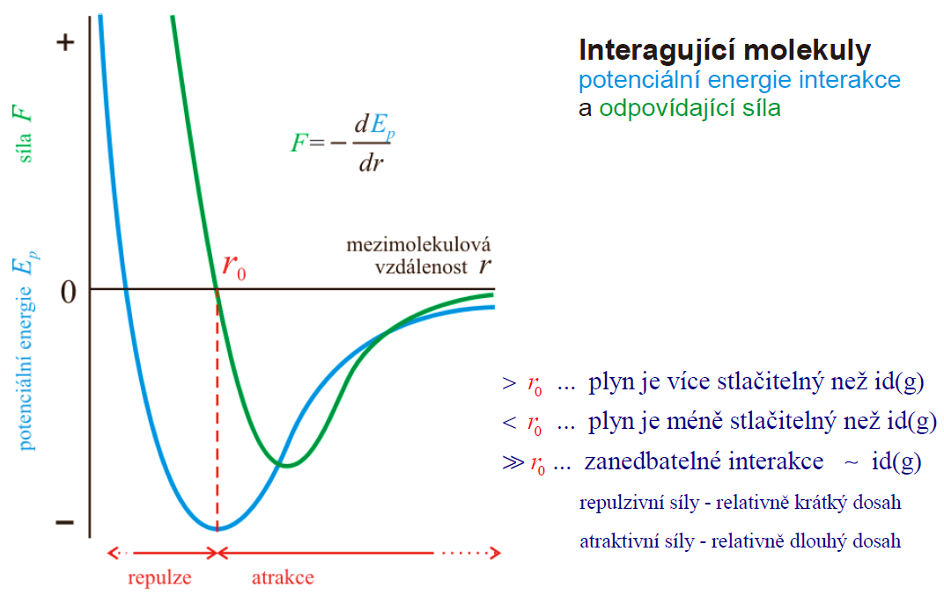

Slide 19
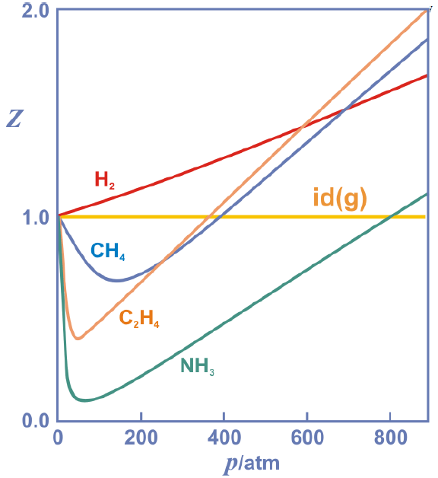
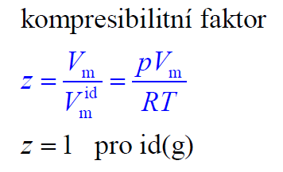
1.2.1.1 Kompresibilitní faktor, Z

Slide 20
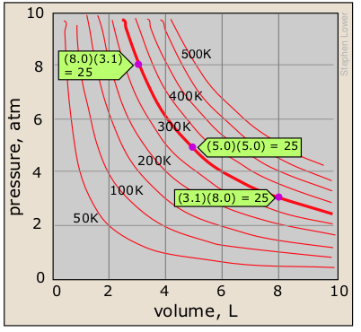
Izotermy ideálního plynu (připomínka)
Co připomínají vztahy v rámečcích?

Slide 21
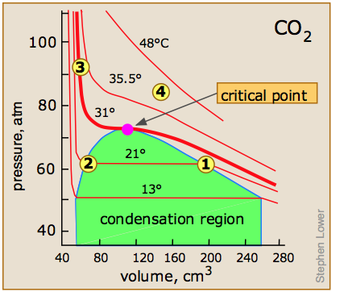
1.2.1.3 Kondenzace plynu
kritický bod
Tlak, atm
Oblast kondenzace
Objem, cm³

Slide 22
1.2.2 Van der Waalsova stavová rovnice

Slide 23
4.6 Termodynamická teplota (T)
Termodynamika = odvětví F+CH. Původ slova?
Z řeckého “teplo” a “pohyb”
Studium různých forem E a jejich přeměn.

Slide 24
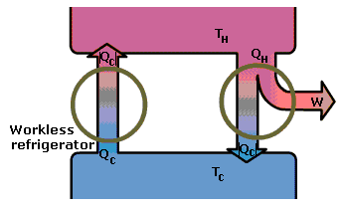
4.7 Industriální aplikace TD: účinnost tepelných strojů

Slide 25
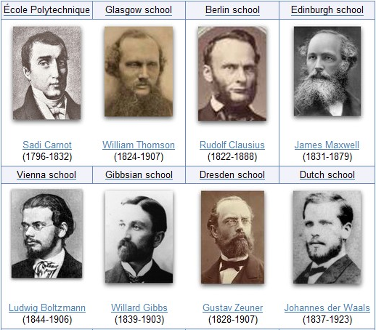
4.8 Osm zakládajících škol termodynamiky

